Slide 1
Особенности преподавания предмета
«Обществознание» в
2022 - 2023 уч. году
Малкова Лариса Александровна

Slide 2

Особенности преподавания основного общего образования (6–9 классы) по учебному предмету «Обществознание»
6–9 классы общеобразовательных организаций Костромской области будут обучаться по федеральному государственному образовательному стандарту основного общего образования (приказ Министерства образования и науки Российской Федерации от 17 декабря 2010 года № 1897 «Об утверждении федерального государственного образовательного стандарта основного общего образования»)

Slide 3
Особенности преподавания основного общего образования (6–9 классы) по учебному предмету «Обществознание»
Приказ Министерства просвещения Российской Федерации от 31 мая 2021 года № 287 «Об утверждении федерального государственного образовательного стандарта основного общего образования» установил, что образовательная организация вправе осуществлять в соответствии с обновленным ФГОС ООО обучение «лиц, зачисленных до вступления в силу настоящего приказа, с их согласия; несовершеннолетних обучающихся, зачисленных до вступления в силу настоящего приказа, с согласия их родителей (законных представителей)».

Slide 4
Особенности преподавания основного общего образования (6–9 классы) по учебному предмету «Обществознание»
Структура рабочей программы:
– содержание учебного предмета, учебного курса (в том числе внеурочной деятельности), учебного модуля;
– планируемые результаты освоения учебного предмета, учебного курса (в том числе внеурочной деятельности), учебного модуля;
– тематическое планирование с указанием количества академических часов, отводимых на освоение каждой темы учебного предмета, возможность использования по этой теме электронных (цифровых) образовательных ресурсов

Slide 5
Особенности преподавания основного общего образования (6–9 классы) по учебному предмету «Обществознание»
При разработке рабочих программ учебных предметов в классах, обучающихся по обновленным ФГОС ООО, учитель должен брать за основу Примерные рабочие программы с целью обеспечения единых требований к условиям организации образовательного процесса и равного доступа к качественному образованию всех обучающихся.

Slide 6


Slide 7
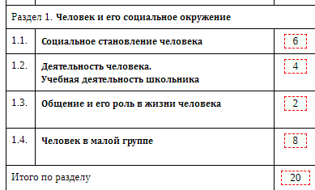
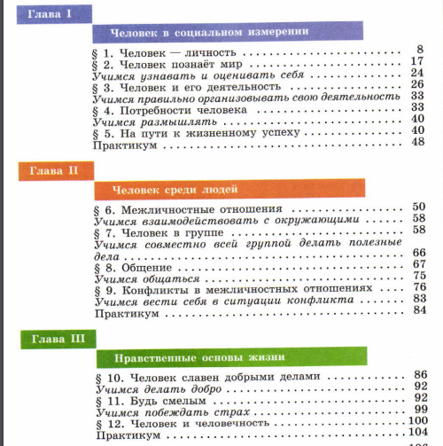
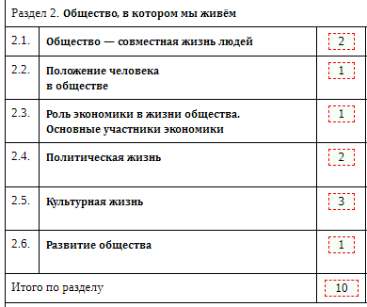
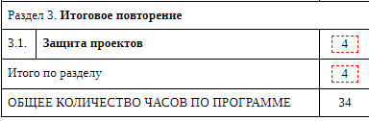

Slide 8
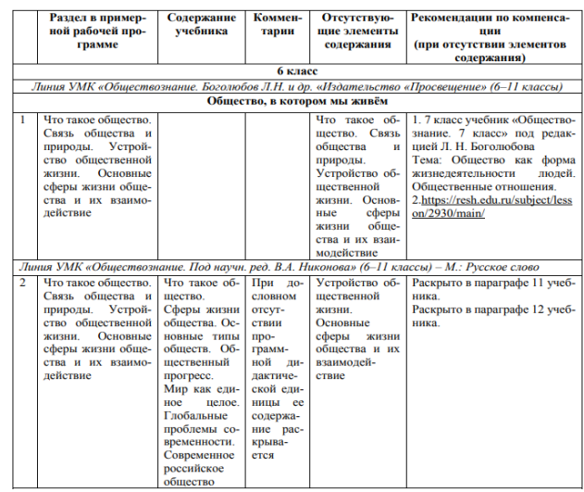

Slide 9
Особенности преподавания среднего общего образования (10-11 классы) по учебному предмету «Обществознание», «Экономика», «Право»
10–11 классы общеобразовательных организаций Костромской области будут обучаться по федеральному государственному образовательному стандарту среднего общего образования (приказ Министерства образования и науки Российской Федерации от 17 мая 2012 г. № 413 «Об утверждении федерального государственного образовательного стандарта среднего общего образования»)

Slide 10
Учебно-методическое обеспечение
Приказ Министерства просвещения Российской Федерации от 20 мая 2020 года № 254 «Об утверждении федерального перечня учебников, допущенных к использованию при реализации имеющих государственную аккредитацию образовательных программ начального общего, основного общего, среднего общего образования организациями, осуществляющими образовательную деятельность»
Приказ Министерства просвещения Российской Федерации от 23 декабря 2020 года № 766 «О внесении изменений в федеральный перечень учебников, допущенных к использованию при реализации имеющих государственную аккредитацию образовательных программ начального общего, основного общего, среднего общего образования организациями, осуществляющими образовательную деятельность, утвержденный приказом Министерства просвещения Российской Федерации от 20 мая 2020 г. № 254»

Slide 11
Учебно-методическое обеспечение
В соответствии с приказом Министерства просвещения Российской Федерации от 20 мая 2020 года № 254 учебники включаются в федеральный перечень учебников на 5 лет. Кроме того, установлено, что предельный срок использования учебников, исключенных приказом Министерства просвещения Российской Федерации от 23 декабря 2020 года № 766 из федерального перечня учебников, до 31 мая 2023 года.

Slide 12
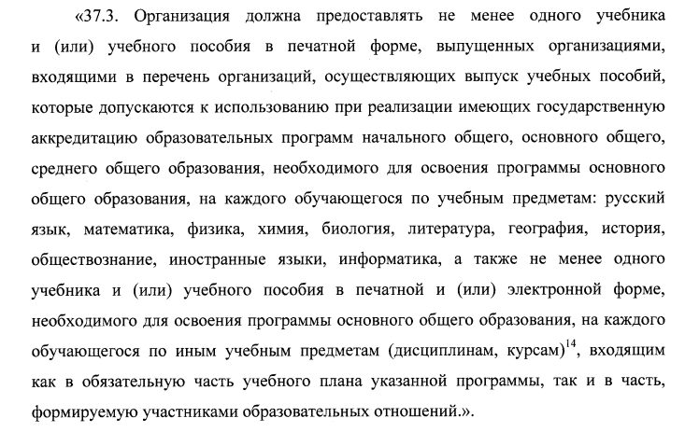

Slide 13
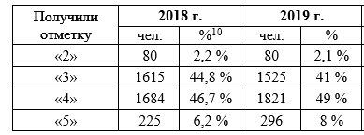
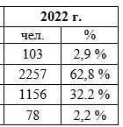
Итоги ГИА 2022 год (9 класс)
Всего: 3594 человек
1. Отмечается рост количества и доли участников, выбравших учебный предмет обществознание в качестве предмета по выбору.
2. Динамика средней оценки отрицательная, она является самой низкой с 2012 года и составляет 3.34 балла.
3 Значительно увеличилось количество неудовлетворительных оценок по предмету - 103 ученика получили неудовлетворительную отметку, тогда как за период с 2017 года это количество е превышало 88 человек.

Slide 14
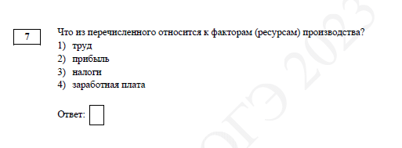
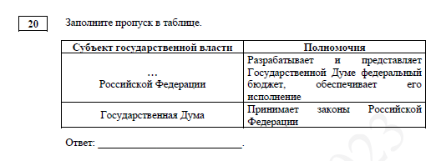
Итоги ГИА 2022 год (9 класс)
Задания с кратким ответом
тема :
Экономика
тема: все

Slide 15
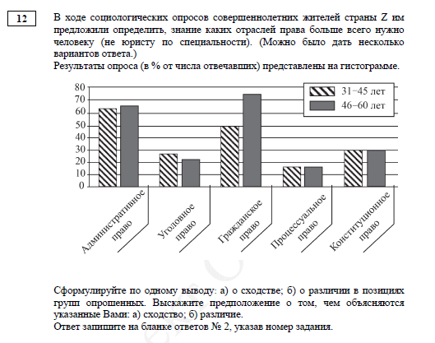
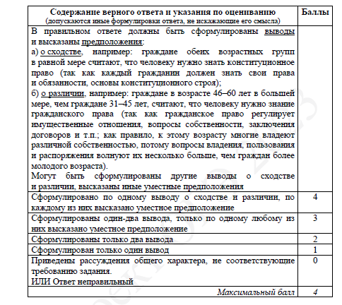
Итоги ГИА 2022 год (9 класс)
Задания с развернутым ответом из 4б. – ср. 1,9

Slide 16
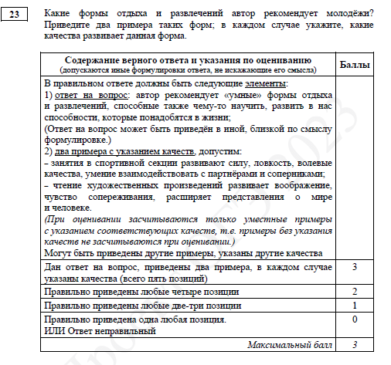
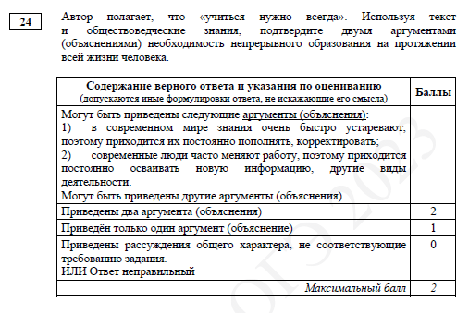
(0,97)
0,49

Slide 17
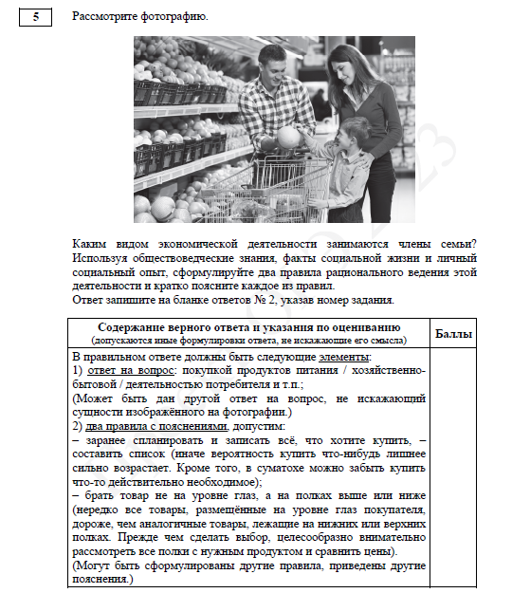
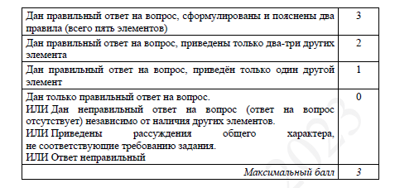
1,24

Slide 18
Итоги ГИА 2022 год (11 класс)
2020 г. |  | 2021 г. |  | 2022 г.
чел. | % от общего числа участников | чел. | % от общего числа участников | чел. | % от общего числа участников
1307 | 45,97 | 1503 | 48,13 | 1252 | 43,3

Slide 19
Участников, набравших балл | Костромская область
 | 2020 г. | 2021 г. | 2022 г.
ниже минимального балла, % | 12,5 | 11,8 | 9,3
от 61 до 80 баллов, % | 32,7 | 34,4 | 42,2
от 81 до 99 баллов, % | 11,6 | 7,2 | 10,5
100 баллов, чел. | 4 | 0 | 2
Средний тестовый балл | 59 | 58 | 61

Slide 20
Задания с кратким ответом
У всех категорий участников в той или иной степени «западает» выполнение заданий 10-13, что свидетельствует о недостаточном понимании раздела «Политика» и в особенности вопросов, связанных с основами конституционного строя РФ, прав и свобод человека и гражданина, полномочиями органов власти и предметов ведения федерального центра и субъекта РФ. При этом задания 14-16 блока «Право» выполнены 70 и более процентом участников.

Slide 21
Задания с развернутым ответом
Очень невысок (в среднем 41%) процент выполнения задания 19, что связано с непониманием сути задания или узостью восприятия требований задания
Более сложным для участников стало задание 20, предполагающее аргументацию и объяснение на теоретическом уровне – 29,3%
Высока результативность выполнения задания 21 – график с изменениями спроса/предложения – 82,3%. Более высок процент выполнения только задания 17 – 96,2, предполагающего выбор ответов из текста.
Для нового задания 23 – знание Конституции РФ – процент выполнения также достаточно неплохой – 46,3.
Процент выполнения задания 24 – сложный план – напрямую зависел от предложенной темы.

Slide 22
Задания с развернутым ответом
Самые большие сложности с выполнением задания 25, если с аргументацией/обоснованием участники все-таки справляются и с определенным успехом приводят три проявления/вида/обязанности, то качество примеров оставляет желать лучшего, поэтому и процент выполнения составил только 29,8. Недостаточно высокое качество примеров, невнимательность участников, узость восприятия трактовки сути задания (зачастую участники проигнорировали или не придали значения предложению, выделенному курсивом и, как следствие, не смогли выйти на доказательность и завершить логику собственных рассуждений обоснованным выводом).

Slide 23
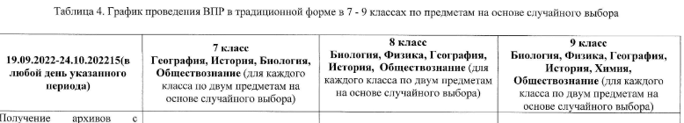
ВПР 2022 года

Slide 24
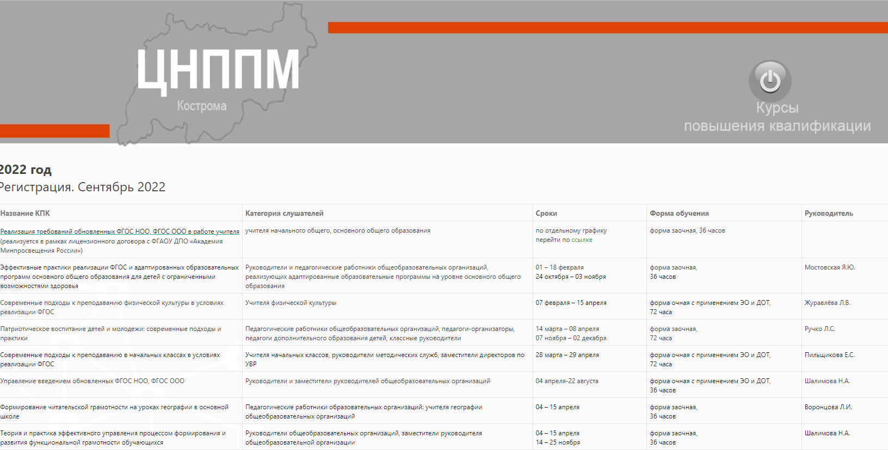
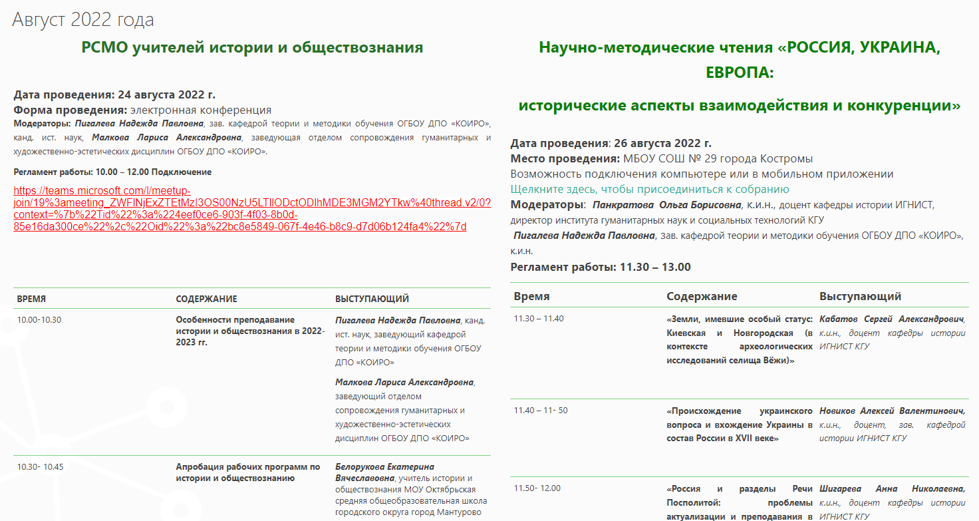
Полезные ресурсы

